Slide 1
أ.د/ ابراهيم عبدالعليم
Lec.3
كيمياء فيتامينات وهرمونات
دراسات عليا

Slide 2
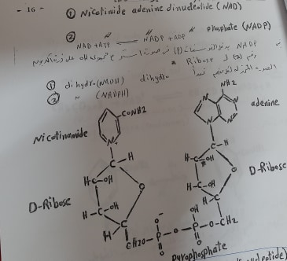
تابع النياسين الوظيفه الفسيولوجيه

Slide 3
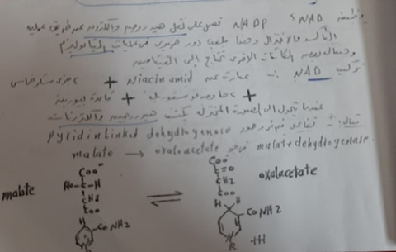

Slide 4
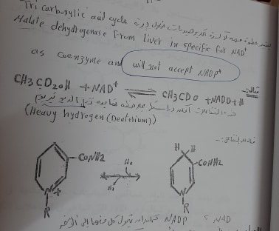

Slide 5
فيتامين B6 ( البيريدوكسين)
فيتامين بي6 يتكون من ثلاث مشتقات للبيريدين شبيهة ببعضها وهي بيريدوكسين وبيريدوكسال وبيريدوكسامين ومركبات الفوسفات الخاصة بهم. هذا الفيتامين يتوفر في الكبد وثمار الأفوكادو والماكريل واللحوم الحمراء والبيض والموز والخضراوات.
C₈H₁₁NO₃
البيريدوكسين، وهو التركيب الذي يعطى بشكل شائع للفيتامين B6، في المتممات الغذائية Dietary Supplements.
البيريدوكسين-5َ-فوسفات Pyridoxine-5′-Phosphate (PNP)
البيريدوكسال Pyridoxal
البيريدوكسال-5َ-فوسفات Pyridoxal-5′-Phosphate (PLP)، وهو الشكل النشط في عمليات الاستقلاب أو الأيض Metabolism، ويباع كمتمم غذائي باسم ‘P-5-P’.
البيريدوكسامين Piridoxamine
البيريدوكسامين-5َ-فوسفات Pyridoxamine-5′-Phosphate (PMP)
حمض 4- البيريدوكسيك 4-Pyridoxic Acid، وهو ناتج الاستقلاب الأول أو مقيضة Catobolite يتشكل في طريق طرحه في البول.
البيريتينول Pyritinol، وهو مشتق نصف مصنع للبيريدوكسين يتألف من جزيئتي بيريدوكسين مرتبطين بجسر ثنائي سلفيد Disulfide Bridge.

Slide 6
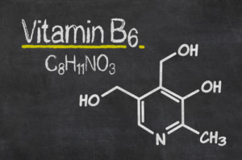
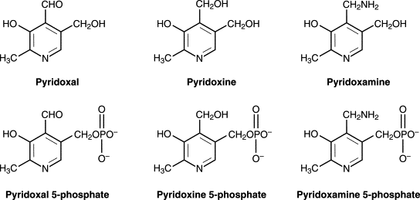

Slide 7
المصادر الغذائية لفيتامين ب6 يوجد فيتامين ب6 ( B6 ) في الحليب واللحوم والكبد والحبوب والموز والبطاطس، والكرنب وغيرها من الخضروات وقد تحتاج بعض السيدات اللاتي يتناولن بعض أنواع حبوب منع الحمل إلى كمية أكثر من اللاتي لا يتناولنها.
أعراض نقص فيتامين ب6 ( B6 ): 1 – إن نقص فيتامين ب6 ( B6 ) قليل الحدوث عند الإنسان، ولكن أمكن إحداث حالة نقص في متطوعين عن طريق إعطائهم مضاد الفيتامين، بالإضافة إلى خلو طعامهم من الفيتامين فحدثت أعراض مختلفة، شملت تكوين بقع تشبه الزهام (السيلان الدهني) وحول العينين، والأنف، والفم، وكذلك التهاب اللسان، والشفاه، وانخفاض في عدد الخلايا الليمفاوية. 2 – وقد نتج عن استعمال وجبات غذائية خالية من فيتامين ب6 ( B6 ) فقط بدون استعمال مضاد الفيتامين، فقر دم، يتميز بصغر الكريات الحمراء وانخفض الهيموجلوبين، وقلة مقدرة الجسم على تحويل التبربتوفان الى نياسين. 3 – كما ظهرت أعراض نقص الفيتامينات عند المرضى الذين يتحملون أدوية الإيزونيازيد المضاد للفيتامين، كان أهمها التهاب الأعصاب المحيطي. 4 – وفى النساء اللواتي يستعملن أقراص منع الحمل الستيرويدية وكذلك في النساء الحوامل تظهر حالة من الضعف العام والتوعك. 5 – أما الأطفال الذين يستعملن تراكيب حليب منخفضة في البيريدوكسين فقد حدثت لديهم حالة من التشنج والتخلج.

Slide 8
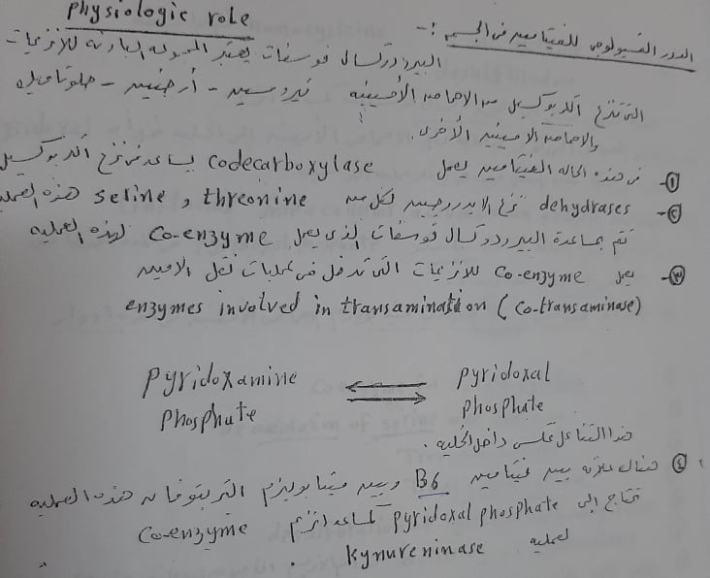
الدور الفسيولوجي للفيتامين في الجسم

Slide 9
